Slide 1


周期穿越
寻找确定
张凯杰 | 投顾执业编号:A1120625060004
基金从业编号:A20250617005341
·
经传多赢资深投顾。
·
·
长期从事金融服务行业，擅长把握跟庄手法、筹码理论、热点跟踪及板块分析和行业细分研究。独创盈利模式《爆量跟庄》、《流动资金潜伏》等，中线短做模式深受广大股民用户的认可
·

Slide 2


第一章
与耐心资本共舞
第二章
爆量跟庄思维
第三章
猎手快速定位异动

Slide 3
PART 01
与耐心资本共舞

Slide 4
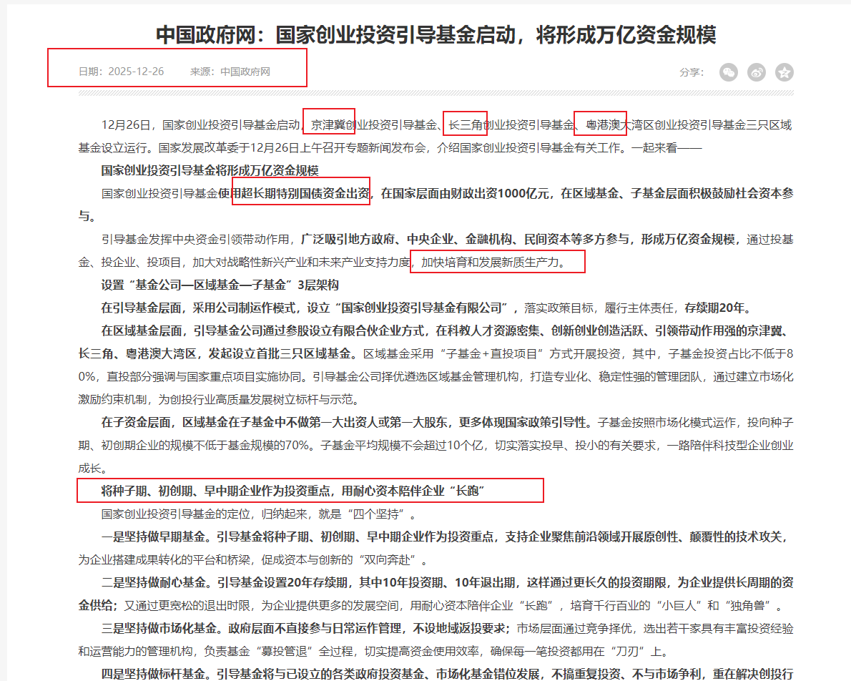
经传多赢资深投顾：张凯杰，投顾执业编号:A1120625060004;基金从业号:A20250617005341；风险提示：观点基于软件数据和理论模型分析
仅供参考，不构成买卖建议，市场有风险，投资需谨慎。基金的过往业绩并不预示其未来表现，基金管理人管理的其他基金的业绩并不构成基金业绩表现的保证

Slide 5
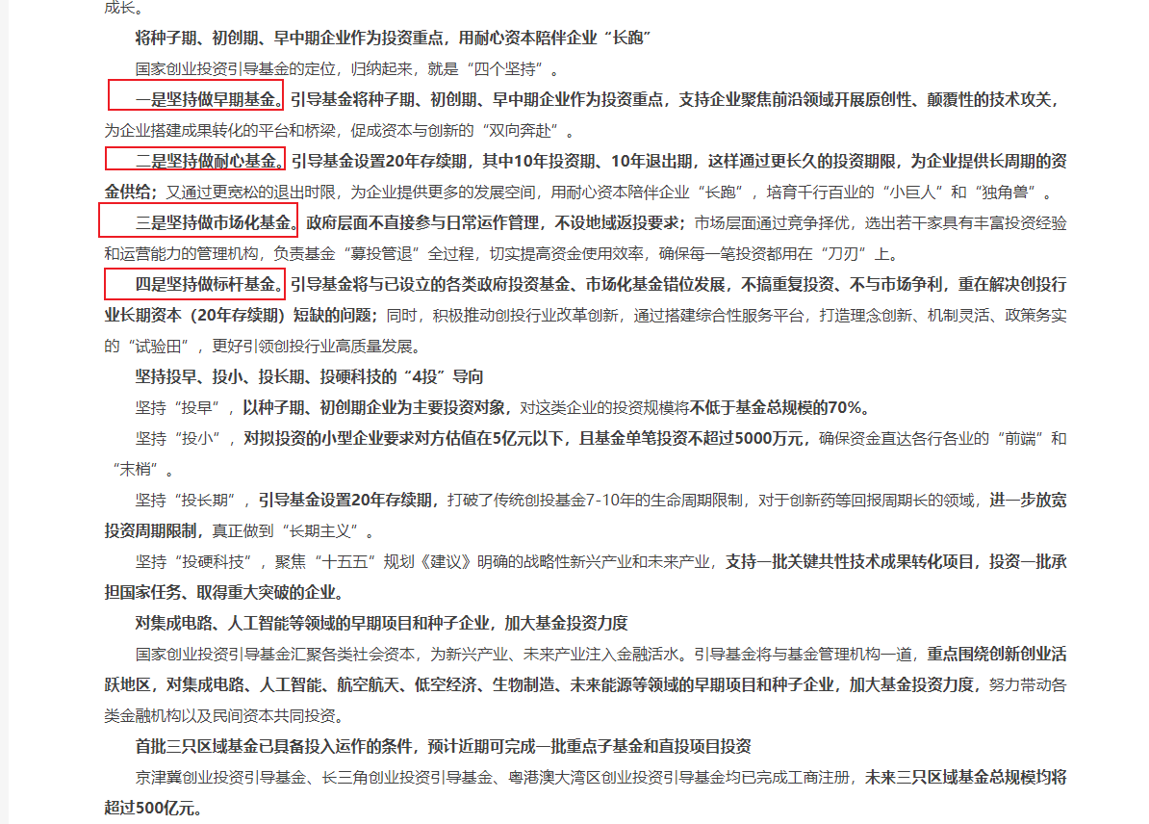
经传多赢资深投顾：张凯杰，投顾执业编号:A1120625060004;基金从业号:A20250617005341；风险提示：观点基于软件数据和理论模型分析
仅供参考，不构成买卖建议，市场有风险，投资需谨慎。基金的过往业绩并不预示其未来表现，基金管理人管理的其他基金的业绩并不构成基金业绩表现的保证

Slide 6
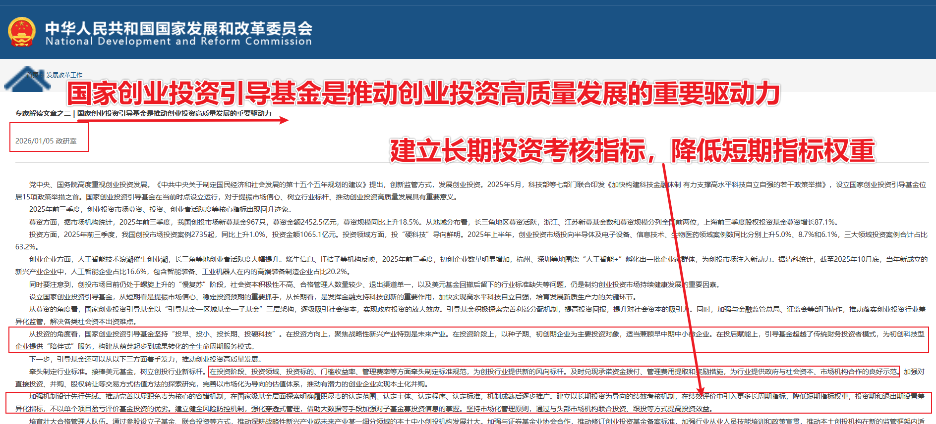
国家创业投资引导基金的核心意义，以中央资金引领，吸引社保、保险、地方政府、央企、民资等长期资金，形成千亿财政撬动万亿社会资本的格局，扩大耐心资本规模。
补位早期市场空白
聚焦种子期、初创期企业（估值≤5 亿元，单笔投资≤5000 万元），填补社会资本不愿投、不敢投的早期科创融资缺口。
经传多赢资深投顾：张凯杰，投顾执业编号:A1120625060004;基金从业号:A20250617005341；风险提示：观点基于软件数据和理论模型分析
仅供参考，不构成买卖建议，市场有风险，投资需谨慎。基金的过往业绩并不预示其未来表现，基金管理人管理的其他基金的业绩并不构成基金业绩表现的保证

Slide 7
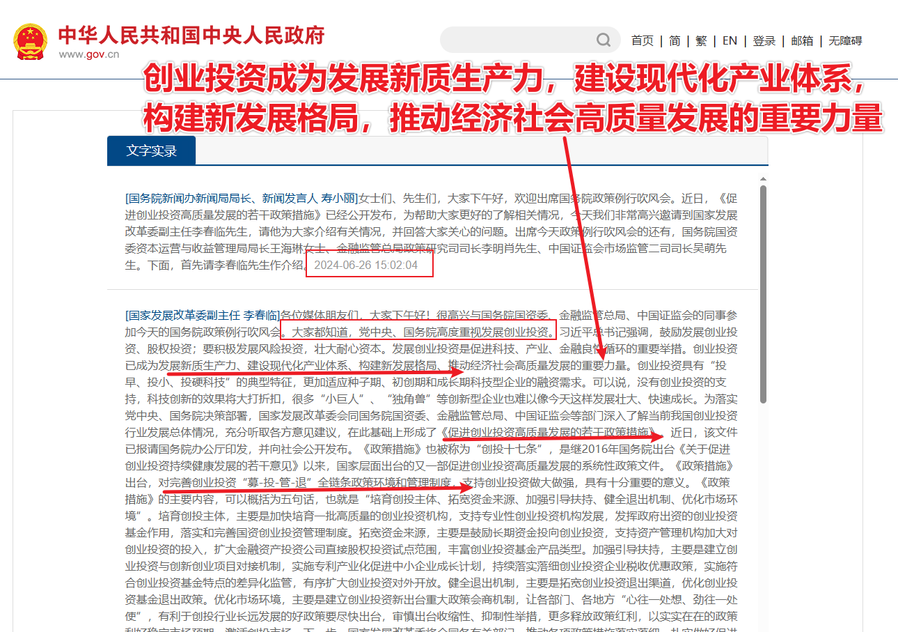
经传多赢资深投顾：张凯杰，投顾执业编号:A1120625060004;基金从业号:A20250617005341；风险提示：观点基于软件数据和理论模型分析
仅供参考，不构成买卖建议，市场有风险，投资需谨慎。基金的过往业绩并不预示其未来表现，基金管理人管理的其他基金的业绩并不构成基金业绩表现的保证

Slide 8
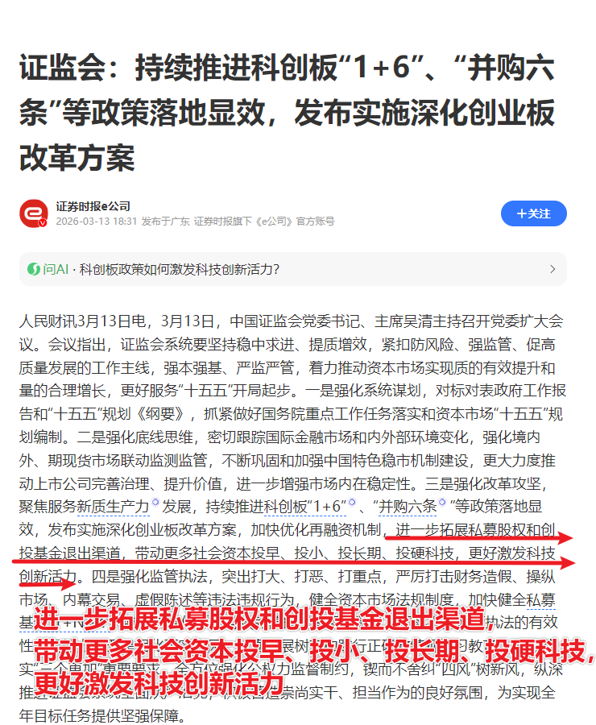
在经济转型的过程，行业的景气度，企业能否持续稳定乃至出现增量的业绩和利润，是本轮牛市中机构重点关注的。结合自己合适的盈利模型+创投概念进行选股
经传多赢资深投顾：张凯杰，投顾执业编号:A1120625060004;基金从业号:A20250617005341；风险提示：观点基于软件数据和理论模型分析
仅供参考，不构成买卖建议，市场有风险，投资需谨慎。基金的过往业绩并不预示其未来表现，基金管理人管理的其他基金的业绩并不构成基金业绩表现的保证

Slide 9
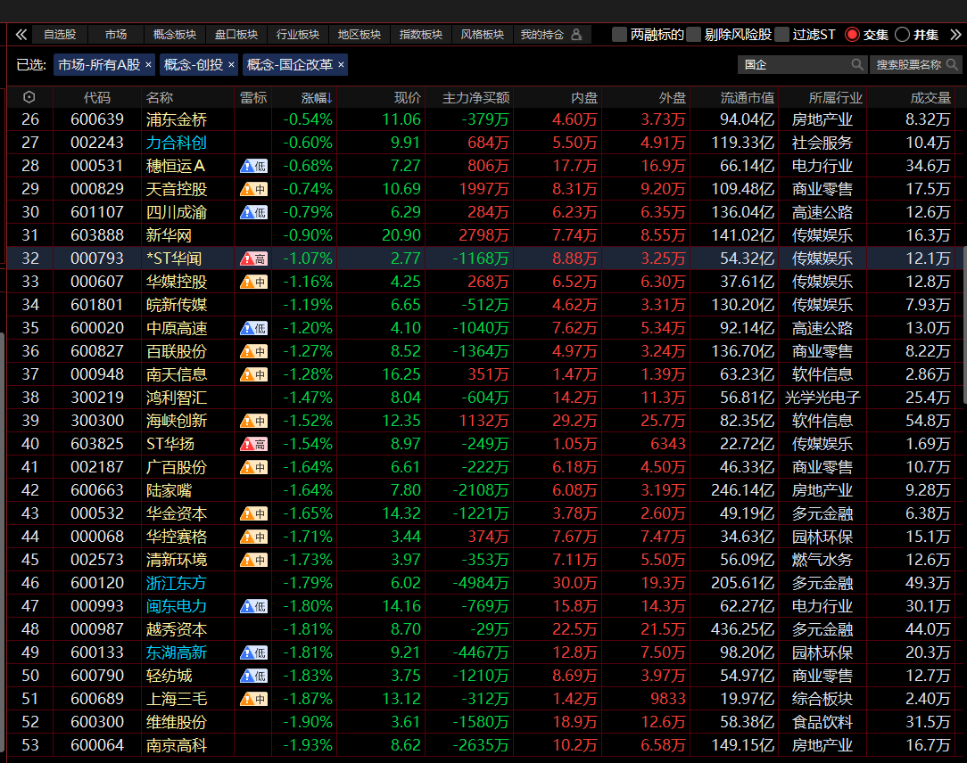
鲁信创投：分金弱转强+124买入法
苏州高新：分金弱转强
东湖高新：爆量跟庄法
力合科创：爆量跟庄法
以上所涉及个股只作为案例分析和教学使用，不构成具体的投资建议，投资者应独立决策并自担风险。市场有风险，投资需谨慎!
经传多赢资深投顾：张凯杰，投顾执业编号:A1120625060004;基金从业号:A20250617005341；风险提示：观点基于软件数据和理论模型分析
仅供参考，不构成买卖建议，市场有风险，投资需谨慎。基金的过往业绩并不预示其未来表现，基金管理人管理的其他基金的业绩并不构成基金业绩表现的保证

Slide 10
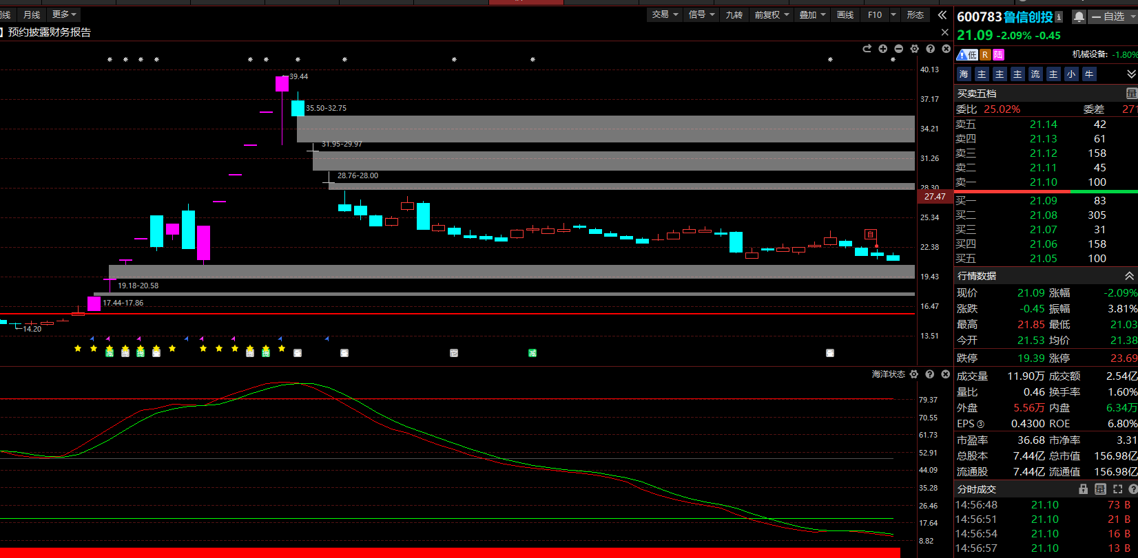
鲁信创投：山东国资委，日线捕捞季节底背离金叉，海洋状态入水，周线死叉第8周，筹码峰集中，主力状态红柱，主力控盘稳定
经传多赢资深投顾：张凯杰，投顾执业编号:A1120625060004;基金从业号:A20250617005341；风险提示：观点基于软件数据和理论模型分析
仅供参考，不构成买卖建议，市场有风险，投资需谨慎。基金的过往业绩并不预示其未来表现，基金管理人管理的其他基金的业绩并不构成基金业绩表现的保证

Slide 11
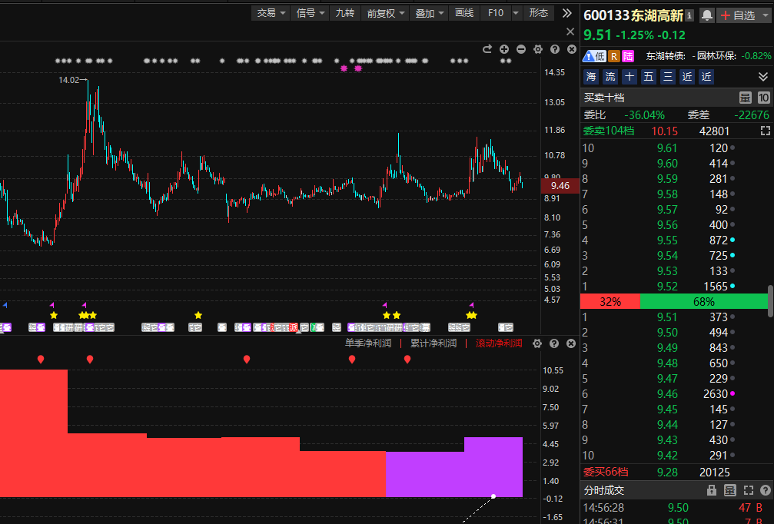
东湖高新：湖北国资委，频繁爆量，周线死叉第7周，滚动净利润AI预测增长，海洋状态入水
经传多赢资深投顾：张凯杰，投顾执业编号:A1120625060004;基金从业号:A20250617005341；风险提示：观点基于软件数据和理论模型分析
仅供参考，不构成买卖建议，市场有风险，投资需谨慎。基金的过往业绩并不预示其未来表现，基金管理人管理的其他基金的业绩并不构成基金业绩表现的保证

Slide 12
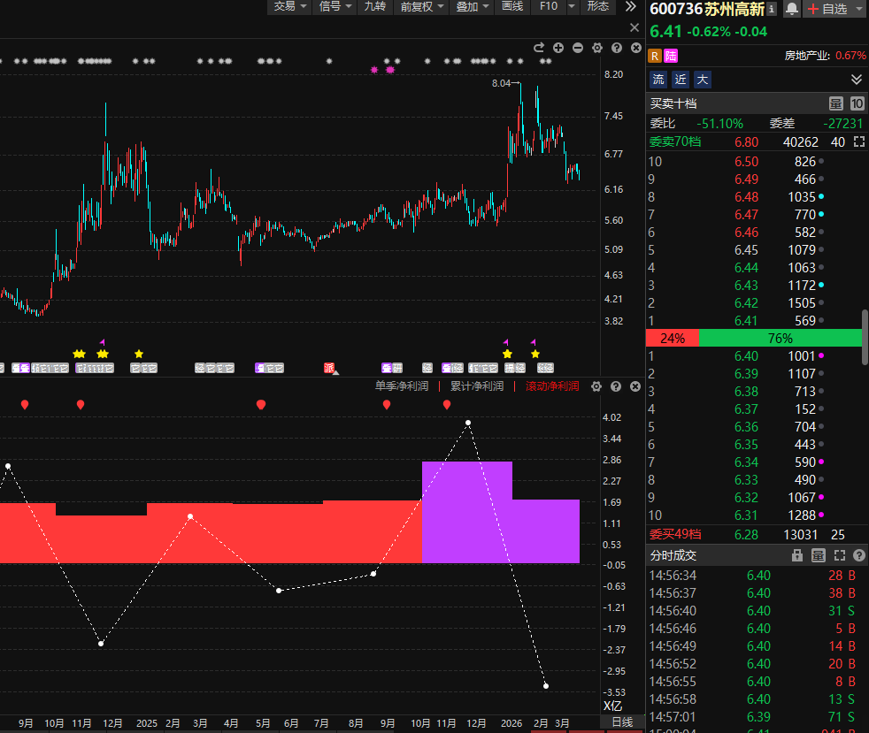
苏州高新：苏州国资委，滚动净利润AI预测增加，海洋状态入水，周线死叉第9周
经传多赢资深投顾：张凯杰，投顾执业编号:A1120625060004;基金从业号:A20250617005341；风险提示：观点基于软件数据和理论模型分析
仅供参考，不构成买卖建议，市场有风险，投资需谨慎。基金的过往业绩并不预示其未来表现，基金管理人管理的其他基金的业绩并不构成基金业绩表现的保证

Slide 13
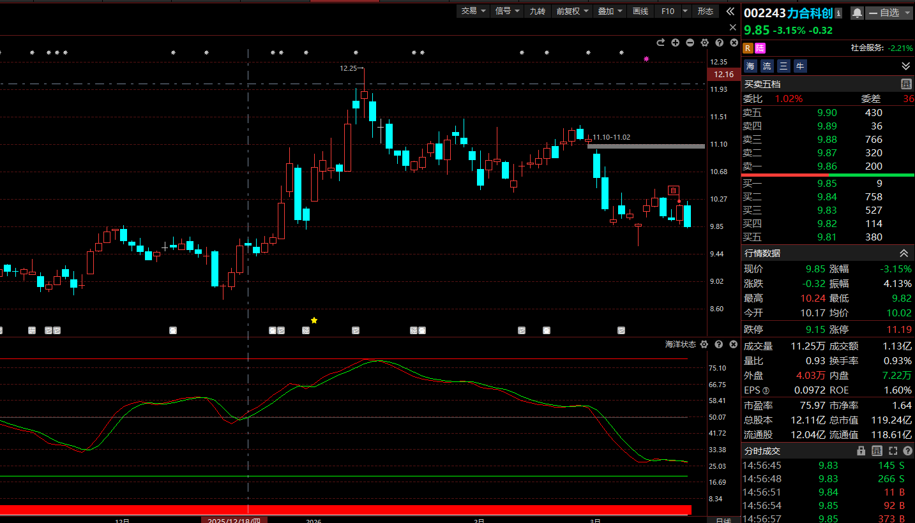
力合科创：深圳国资委，海洋状态低位，周线死叉第3周，筹码结构稳定，股东人数变化不大
经传多赢资深投顾：张凯杰，投顾执业编号:A1120625060004;基金从业号:A20250617005341；风险提示：观点基于软件数据和理论模型分析
仅供参考，不构成买卖建议，市场有风险，投资需谨慎。基金的过往业绩并不预示其未来表现，基金管理人管理的其他基金的业绩并不构成基金业绩表现的保证

Slide 14
PART 02
爆量跟庄法

Slide 15
爆量跟庄法是一种分析思路，可以用于短线，中线，长线，核心是判断主力意图，筹码结构
爆量：寻找主力痕迹，爆天量的价格，爆次天量的价格，倍量的价格含义不同
跟庄法：核心是枯燥的跟踪，多留意异动信号
信号：放量上影线，炸板，涨停次日爆量分歧，流动资金持续翻红【股价乖离率持续低于7%】，缺口，主力动向紫色等
复盘：豫能控股/法尔胜/汉缆股份/出版传媒
经传多赢资深投顾：张凯杰，投顾执业编号:A1120625060004;基金从业号:A20250617005341；风险提示：观点基于软件数据和理论模型分析
仅供参考，不构成买卖建议，市场有风险，投资需谨慎。基金的过往业绩并不预示其未来表现，基金管理人管理的其他基金的业绩并不构成基金业绩表现的保证

Slide 16
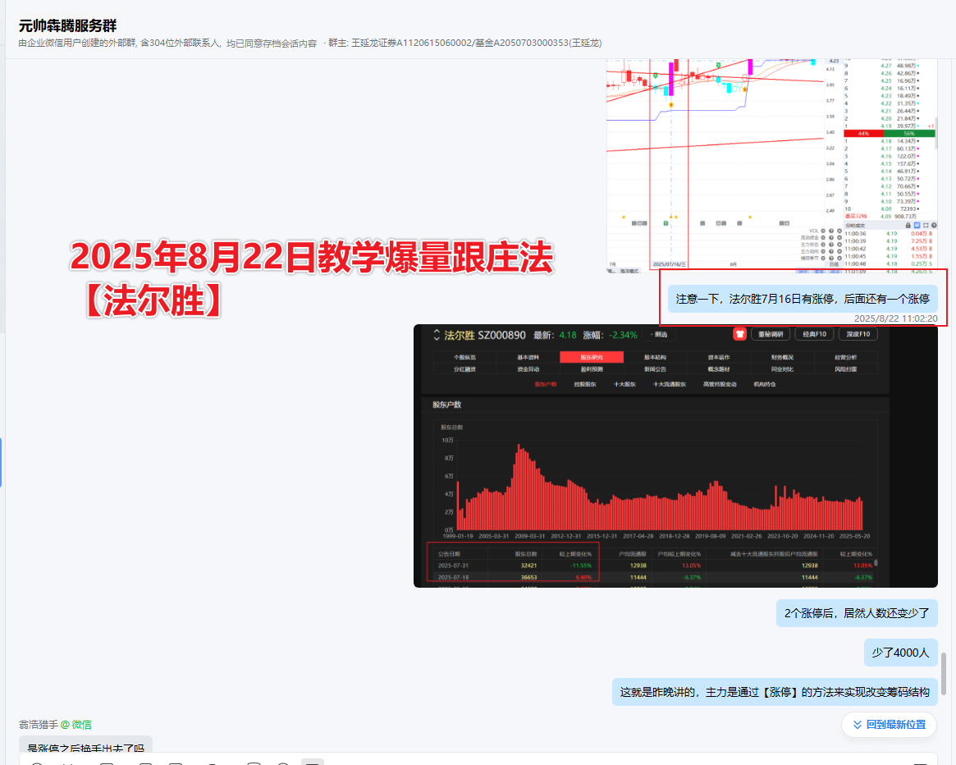
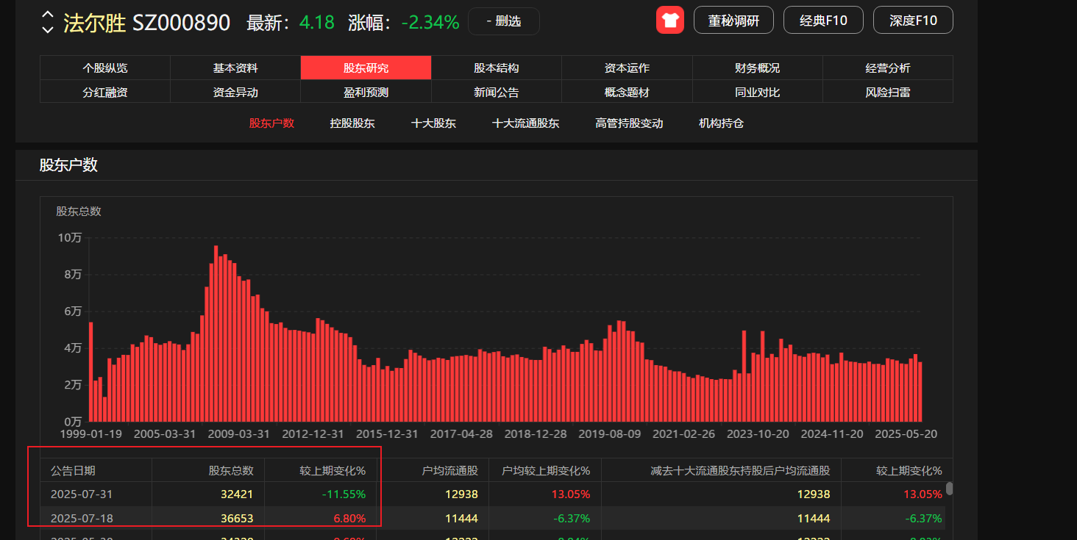
经传多赢资深投顾：张凯杰，投顾执业编号:A1120625060004;基金从业号:A20250617005341；风险提示：观点基于软件数据和理论模型分析
仅供参考，不构成买卖建议，市场有风险，投资需谨慎。基金的过往业绩并不预示其未来表现，基金管理人管理的其他基金的业绩并不构成基金业绩表现的保证

Slide 17
PART 03
猎手定位异动

Slide 18
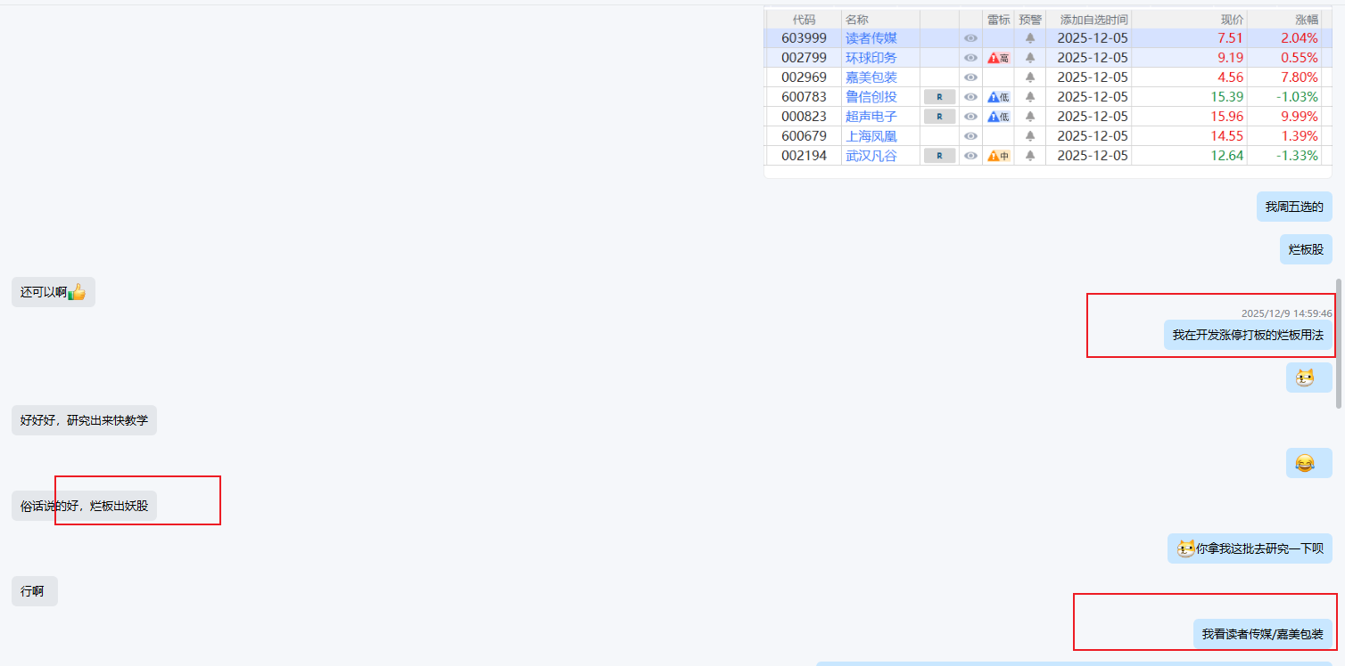
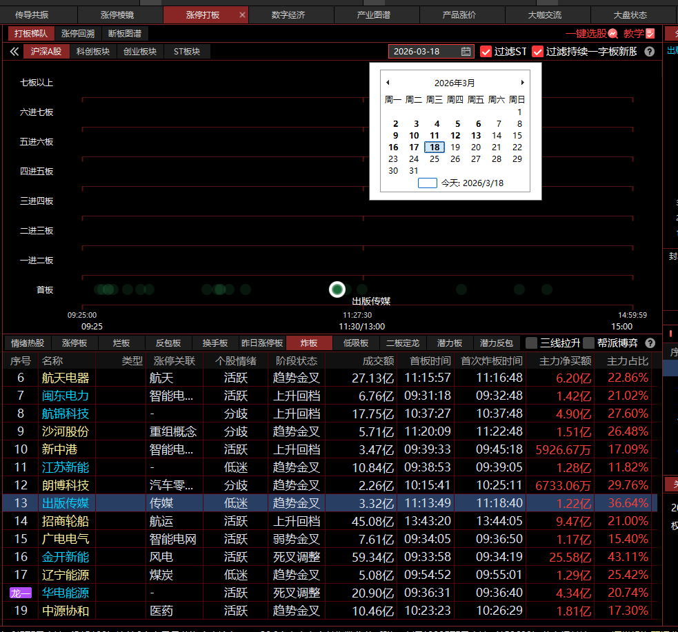
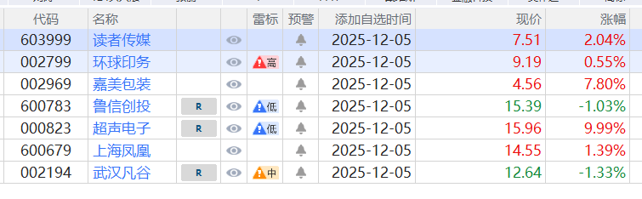
经传多赢资深投顾：张凯杰，投顾执业编号:A1120625060004;基金从业号:A20250617005341；风险提示：观点基于软件数据和理论模型分析
仅供参考，不构成买卖建议，市场有风险，投资需谨慎。基金的过往业绩并不预示其未来表现，基金管理人管理的其他基金的业绩并不构成基金业绩表现的保证

Slide 19
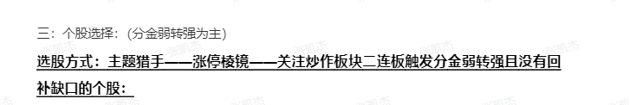
快速定位异动个股：涨停打板
涨停/二连板/炸板
涨停首版：涨停复制，箱体突破，主力状态红紫柱，黄柱增加，主力动向紫色
二连板：分金弱转强，分金定位，涨停棱镜，是不是热门板块，回踩缺口不破，熊线支撑和蓝线支撑都可以作为强势股支撑，主力动向盘中翻红，捕捞死叉大于2天以上
炸板：中期跟踪，流动资金翻红，主力状态红柱
经传多赢资深投顾：张凯杰，投顾执业编号:A1120625060004;基金从业号:A20250617005341；风险提示：观点基于软件数据和理论模型分析
仅供参考，不构成买卖建议，市场有风险，投资需谨慎。基金的过往业绩并不预示其未来表现，基金管理人管理的其他基金的业绩并不构成基金业绩表现的保证

Slide 20
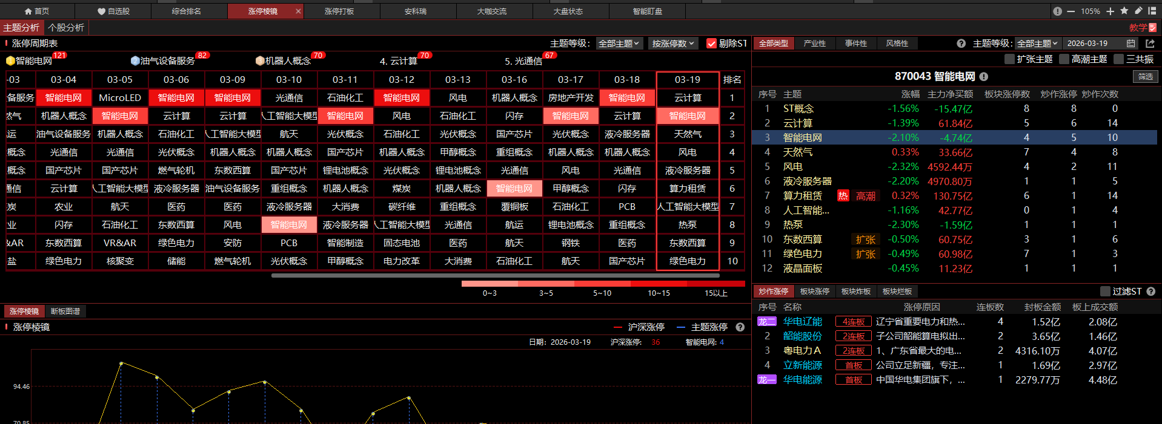
1，寻找前五的热点板块【分金】
2，回溯2连板弱转强的个股
3，加入自选
经传多赢资深投顾：张凯杰，投顾执业编号:A1120625060004;基金从业号:A20250617005341；风险提示：观点基于软件数据和理论模型分析
仅供参考，不构成买卖建议，市场有风险，投资需谨慎。基金的过往业绩并不预示其未来表现，基金管理人管理的其他基金的业绩并不构成基金业绩表现的保证

Slide 21
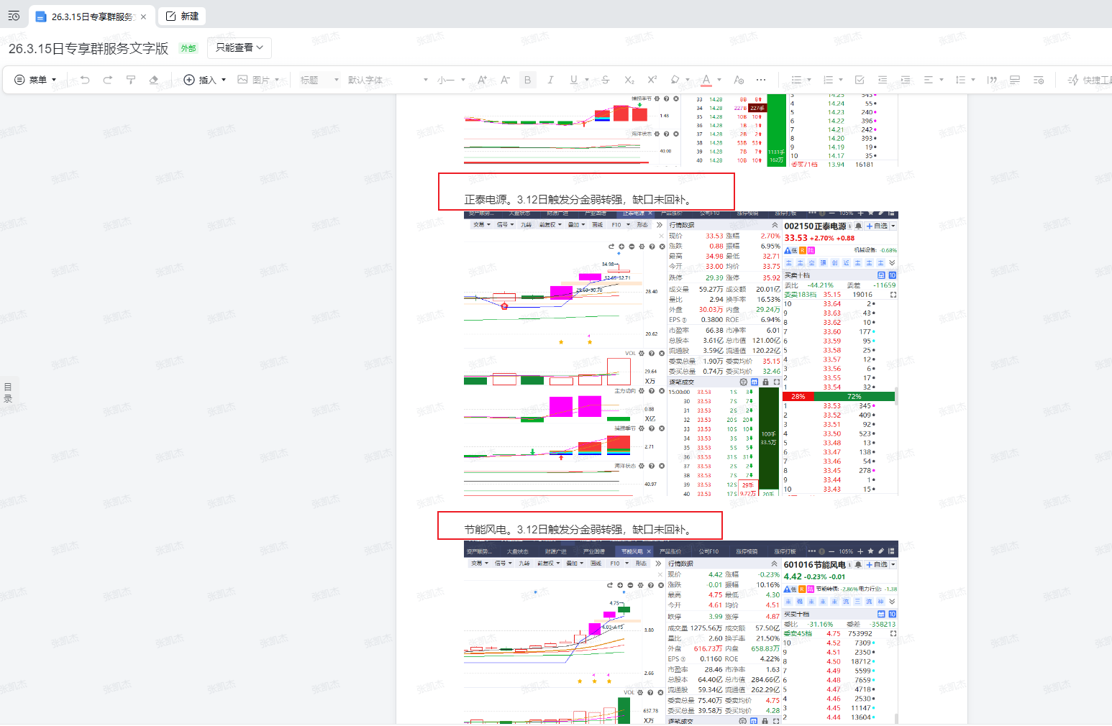
经传多赢资深投顾：张凯杰，投顾执业编号:A1120625060004;基金从业号:A20250617005341；风险提示：观点基于软件数据和理论模型分析
仅供参考，不构成买卖建议，市场有风险，投资需谨慎。基金的过往业绩并不预示其未来表现，基金管理人管理的其他基金的业绩并不构成基金业绩表现的保证

Slide 22
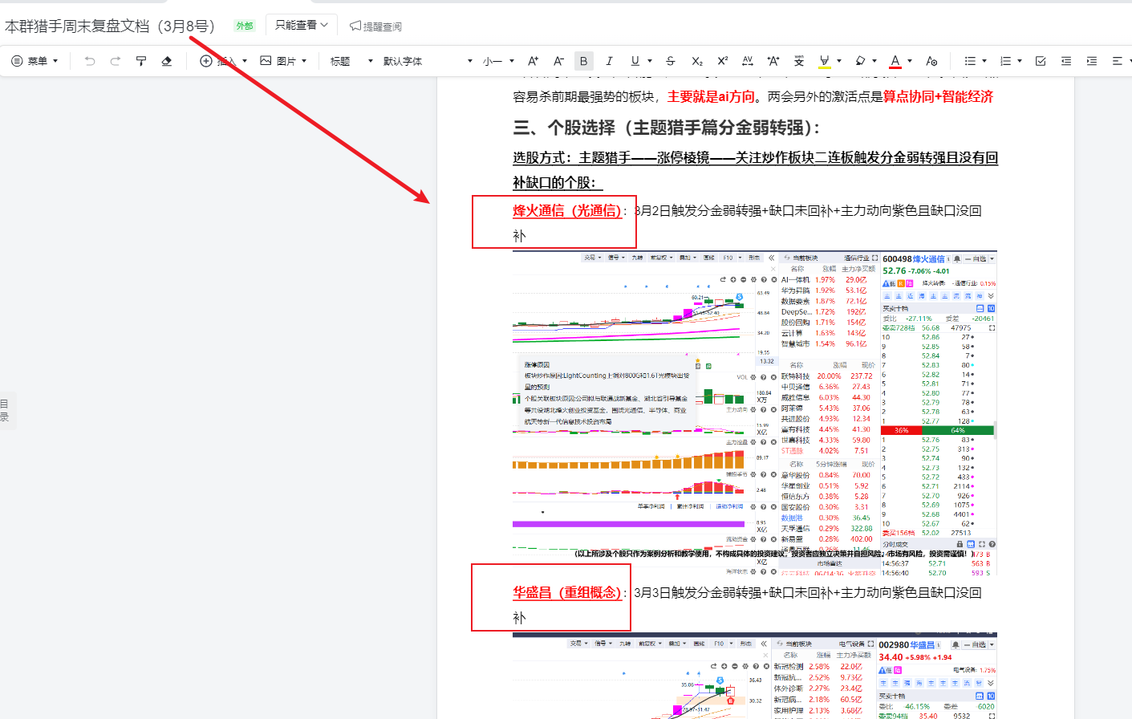
经传多赢资深投顾：张凯杰，投顾执业编号:A1120625060004;基金从业号:A20250617005341；风险提示：观点基于软件数据和理论模型分析
仅供参考，不构成买卖建议，市场有风险，投资需谨慎。基金的过往业绩并不预示其未来表现，基金管理人管理的其他基金的业绩并不构成基金业绩表现的保证

Slide 23
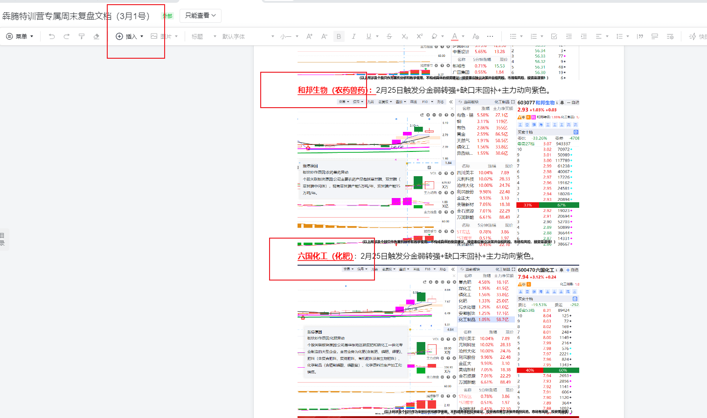
经传多赢资深投顾：张凯杰，投顾执业编号:A1120625060004;基金从业号:A20250617005341；风险提示：观点基于软件数据和理论模型分析
仅供参考，不构成买卖建议，市场有风险，投资需谨慎。基金的过往业绩并不预示其未来表现，基金管理人管理的其他基金的业绩并不构成基金业绩表现的保证

Slide 24
